Slide 1
Universidad Francisco Marroquín
Machine Learning
Primer semestre 2018

Slide 2
Regresión Logistica
Ya conocemos las bases de la clasificación
Ya aprendimos un primer algoritmo sencillo(no paramétrico) :k-nearest neighbors , este no genera una hipótesis.
Hoy aprendemos un nuevo algoritmo: regresión logistica
Nota: aunque este lleva la palabra “regresión” en su nombre, es un método de clasificación

Slide 3
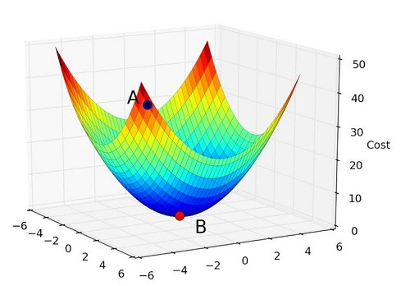
Regresión Logistica
El algoritmo de regresión lógistica si es parámetrico
Si hay una hipótesis h(x)
Si hay parámetros θ que buscamos “aprender”
Si hay entrenamiento/aprendizaje por medio de “gradient descent”

Slide 4

Regresión Logistica
La salida o predicción de la regresión lógistica es probabilistica
Valores dentro del intervalo de 0 a 1
La predicción se interpreta como la probabilidad de que el ejemplo pertenezca a la clase “1”.
Por ejemplo para el filtro de spam , si para un correo “x” , “y” es 0.7, lo interpretamos cómo : la probabilidad de que “x” sea spam es del 70%
La probabilidad de que el ejemplo pertenezca a la clase “0” es :
1 - P(y=1)
Es decir, 1 menos la probabilidad de que pertenezca a la clase “1”, para el ejemplo de Spam , la probabilidad de no ser spam es:
1 – P(y = 1) = 1 – 0.7 = 0.3

Slide 5
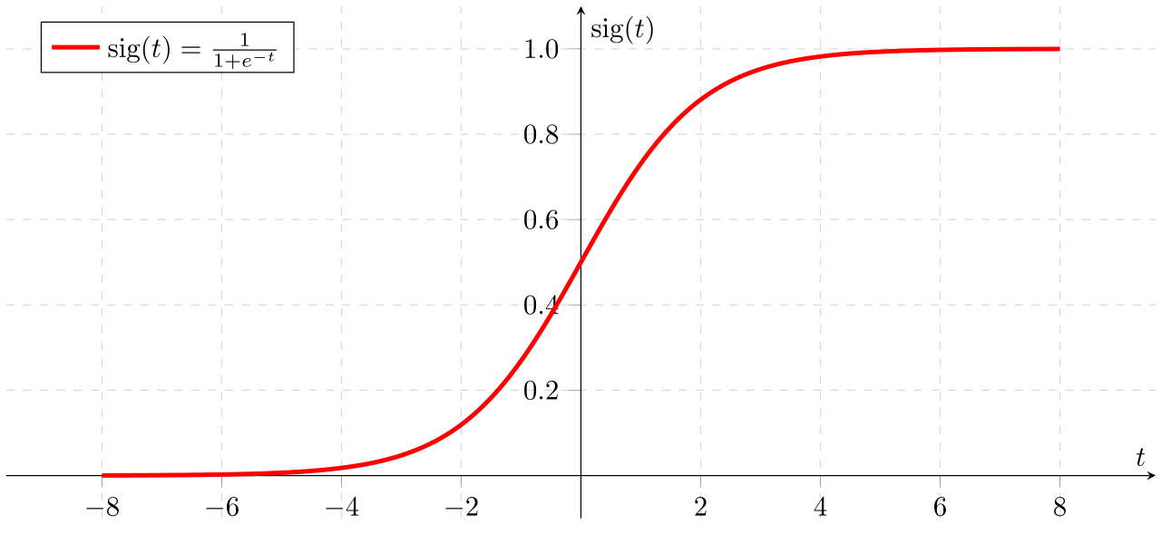

Regresión Logistica
Como logra la regresion lógistica obtener valores limitados al intervalo de (0,1) ?
La regresión lógistica basa su hipótesis en una función matemática conocida como función sigmoid o función lógistica, la cual tiene forma de “S” y tiene un rango de entre 0 y 1 .

Slide 6


Regresión Logistica
Conocemos de las clases de regresión lineal que la hipótesis tiene la forma:
Si combinamos la función sigmoid/lógistica con esta hipótesis conocida tenemos la nueva hipótesis para clasificación con regresión lógistica:

Slide 7


Regresión Logistica
Hipótesis para clasificación con regresión logística

Slide 8
Regresión Logistica
Hipótesis para clasificación con regresión logística
Nuevamente poseemos una hipótesis que no es más que un modelo o una función matemática que produce una predicción/aproximación para nuevos ejemplos “x”
Similar a el caso de regresión , buscamos “aprender” los parámetros θ que producen una hipótesis que aproxime bien a los datos históricos(datos de entrenamiento)
Nuevamente el “aprendizaje” de los parámetros se realiza optimizando(minimizando) una función de costo.

Slide 9
Regresión Logistica
Interpretación de la salida(predicción) de la hipótesis h(x)
Viendo la forma de la función sigmoid/logística vemos que devuelve valores en el rango [0,1] en lugar de los valores puntuales 0,1
Interpretamos entonces la predicción como, la probabilidad de que “y” sea 1 dada una entrada “x”
Estadísticamente es la probabilidad condicional:
h(x) = P(y=1|x) = probabilidad de que “y” sea 1, dado “x”
Para el ejemplo de detección de fraude, si h(x) = 0.6 decimos: dada la entrada x(features de la transacción) la probabilidad de ser fraude es 60%

Slide 10
Regresión Logistica
Recordando un póco de probabilidad
La suma total de probabilidades debe ser igual a 1
Por lo tanto tenemos:
P(y=0|x) + P(y=1|x) = 1
Lo cual produce:
P(y=0|x) = 1 – P(y=1|x)
P(y=1|x) = 1 – P(y=0|x)

Slide 11
Regresión Logistica
Frontera de decisión
Para regresion , la hipotesis es una linea(recta si es lineal, o curva para regresion polinomial),las predicciones seran los valores sobre esta curva.
Para clasificacion , nuevamente tenemos una linea(o bien una curva) pero la interpretamos de diferente manera.
Esta linea o curva es llamada frontera de decisión ya que genera un limite entre 2 clases, es decir: observaciones a un lado de la curva pertenecen a una clase, observaciones al otro lado de la curva pertenecen a otra clase.

Slide 12
Regresión Logistica
Frontera de decisión
El proceso de entrenamiento en regresion logistica busca encontrar la frontera de decisión que mejor separe las clases.
Es decir que nuevamente busca una linea, pero esta vez la linea tiene diferente uso e interpretacion.

Slide 13
Regresión Logistica
Frontera de decisión
Sabemos que la salida/prediccion de la regresion logistica es probabilistica(valores entre 0 y 1), como la convertimos a valores discretos es decir unicamente 2 clases) ?
Predecimos y = 1 si h(x) >= 0.5
Predecimos y = 0 si h(x) < 0.5
La frontera de decisión es precisamente todos puntos donde h(x) = 0.5

Slide 14
Regresión Logistica
Frontera de desicion
Si analizamos la definicion(y la curva) de la funcion sigmoid, vemos que toma el valor 0.5 cuando su argumento es igual a 0.

Slide 15
Regresión Logistica
Frontera de desicion
Y sabemos que en regresion logistica, el argumento de la funcion sigmoid esta dado por la expresion:
Entonces podemos ver que:

Slide 16
Regresión Logistica
Frontera de desicion(ejemplo)
Pensemos en clasificación con 2 variables y que luego del proceso de entrenamiento(aún por definir) encontramos que : θ0 = -3 , θ1 = 1 ,θ2 = 1 (z = -3 + θ1x1 + θ2x2)
Predecimos y=1 cuando z >= 0 por lo tanto: y = 1 si -3 + x1 + x2 >= 0
Despejando: x1 + x2 >= 3

Slide 17
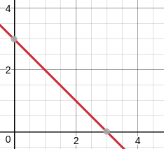
Regresión Logistica
Frontera de desicion(ejemplo)
Despejando: x1 + x2 >= 3
Graficando la linea equivalente:
Predecimos y=1 en cualquier punto sobre la linea, y = 0 abajo de ella

Slide 18
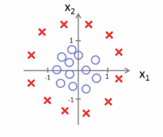
Regresión Logistica
Frontera de desicion no lineal
El algoritmo de regresión logística es considerado un clasificador lineal ya que la frontera de desición es una linea recta(el entrenamiento encontrará la mejor)
Pero … en nuestros problemas y aplicaciones , los datos no siempre se comportan de manera lineal
Aveces no hay manera de encontrar una linea que separe a las clases

Slide 19
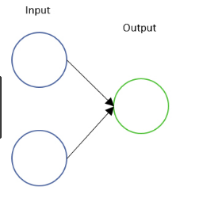
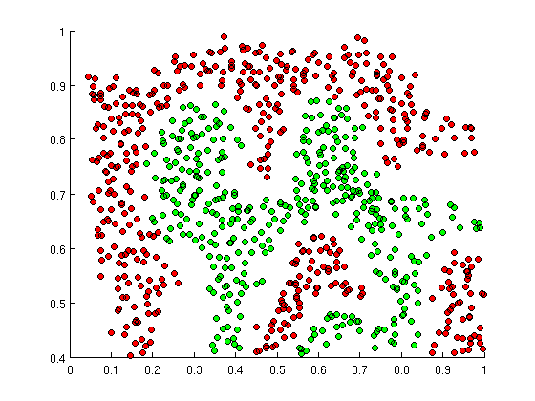
Regresión Logistica
Frontera de desicion no lineal(introduciendo deep learning)
Usando deep learning y redes neuronales podemos “entrenar” modelos con frontera de desición no lineal muy compleja.
Pensemos que la función de regresión logística que ya conocemos es una “neurona” recibe varias entradas, hace una operación con ellas y da una salida dentro de 0 y 1.

Slide 20
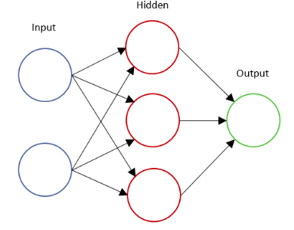
Regresión Logistica
Frontera de desicion no lineal(introduciendo deep learning)
Si conectamos varias neuronas en capas (la salida de una neurona logistica es la entrada de otras) tenemos el caso más elemental de una “red neuronal”

Slide 21
Regresión Logistica
Frontera de desicion no lineal
¿Podemos encontrar fronteras de desicion no lineales sin deep learning, con regresión logística?
Si , utilizamos lo aprendido en regresión cuando desarrollamos modelos donde la hipótesis no era una linea, si no una función matemática mas compleja: regresión polinomial

Slide 22
Regresión Logistica
Frontera de desicion no lineal
¿Podemos encontrar fronteras de desicion no lineales sin deep learning, con regresión logística?
Si , utilizamos lo aprendido en regresión cuando desarrollamos modelos donde la hipótesis no era una linea, si no una función matemática mas compleja: regresión polinomial
Nuevamente lo logramos a través de un proceso de crear nuevas features a través de una transformación de las originales.

Slide 23


Regresión Logistica
Frontera de desicion no lineal
Por ejemplo para el caso de 2 variables x1,x2 cuando elevamos estas al cuadrado y el argumento de la función sigmoid es:
Predecimos y = 1 cuando z es >= 0 , por lo tanto tenemos:
¿Resulta familiar? Esta es la ecuación de un circulo de radio 1 centrado en (0,0)

Slide 24
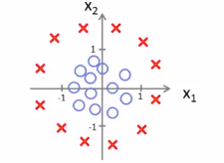
Regresión Logistica
Frontera de desicion no lineal:

Slide 25
Muchas gracias
Preguntas o comentarios?
Muchas gracias

